Slide 1

ΕΠΛ202: Εξερευνήσεις στη Πληροφορική
Εισαγωγή στις Βάσεων Δεδομένων
Δημήτρης Ζεϊναλιπούρ
Λέκτορας
Τμήμα Πληροφορικής
Πανεπιστήμιο Κύπρου

Slide 2
Στόχος Διάλεξης
Να παρουσιάσει σημαντικές έννοιες οι οποίες σχετίζονται με το πεδίο των Βάσεων Δεδομένων.
Να παρουσιάσει συνοπτικά τα μαθήματα βάσεων δεδομένων ΕΠΛ342 και ΕΠΛ446 τα οποία προσφέρονται από το τμήμα μας ως μέρος του προπτυχιακού προγράμματος σπουδών.
Να υποκινήσει τους φοιτητές να ασχοληθούν με αυτό το πεδίο εκτενεστέρα στο πρόγραμμα σπουδών τους (π.χ., στο πλαίσιο της ΑΔΕ)

Slide 3
Βασικοί Ορισμοί
Βάση Δεδομένων (Database - DB):
  Μια συλλογή από συσχετιζόμενα δεδομένα.
    Τα δεδομένα του Πανεπιστήμιου (Φοιτητών, Μαθημάτων, Αιθουσών, κτλ), Πτήσεων, Ξενοδοχείου,..
    Τυχαία συλλογή δεδομένων δεν αποτελούν βάση
      π.χ., όλες οι λέξεις ενός βιβλίου παρόλο που είναι συσχετιζόμενα δεδομένα δεν αποτελούν βάση δεδομένων.
Δεδομένα (Data):
  Γνωστά γεγονότα τα οποία μπορούν να καταγραφούν και τα οποία έχουν συγκεκριμένη σημασία.
  π.χ.,
    Ο Κώστας είναι 32 ετών και η ταυτότητα του είναι 721233.
    Ο Κώστας είναι φοιτητής του ΕΠΛ342.

Slide 4
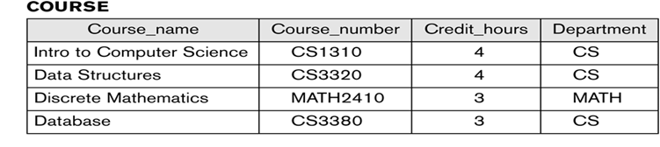
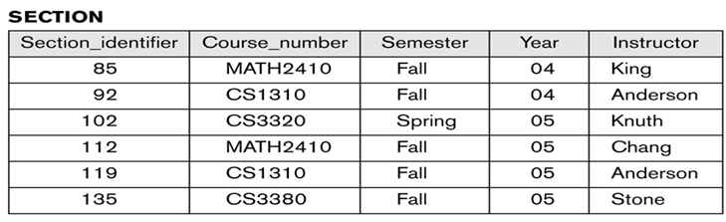
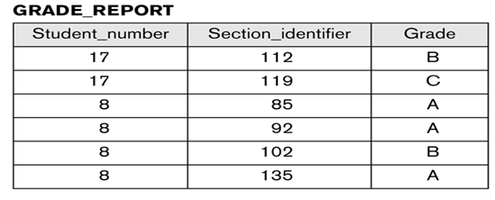
Παράδειγμα Βάσης Πανεπιστημίου

Slide 5
Βασικοί Ορισμοί
Database Management System (DBMS):
  Λογισμικό/α για τη δημιουργία, τη διατήρηση, και επεξεργασία μιας DB.
    π.χ., Oracle, IBM DB2, SQL-Server, PostgreSQL, MySQL, MS Access, Interbase, Sybase, …
Κύριος σκοπός των DBMS: αποθήκευση & διαχείριση
  Εύκολα και βολικά (conveniently)
  Γρήγορα και αποδοτικά (efficiently)
  Αξιόπιστα και με συνέπεια (reliably and consistently)
Σύστημα Βάσης (Database System):
  DBS = DBMS + DATA
  Κάποτε περιλαμβάνονται στην πιο πάνω εξίσωση και οι εφαρμογές.

Slide 6

Βασικοί Ορισμοί
v
v
(DB)

Slide 7
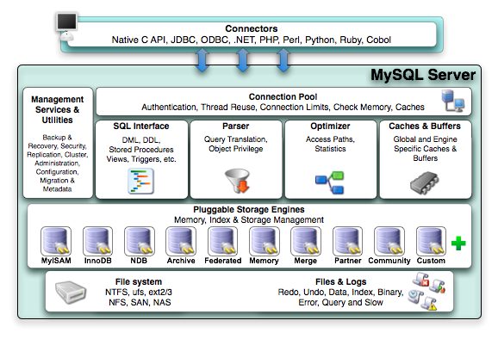
Βασικοί Ορισμοί
Ανατομία του MySQL Server
Notes:
11

Slide 8
Εφαρμογές Βάσεων Δεδομένων
Αεροπορικές κρατήσεις (expedia.com)
Νοσοκομεία, Χημεία
Τραπεζικές Εφαρμογές (Bank of Cyprus, Laiki, κτλ.)
Λογιστήρια
Σύστημα εγγραφής φοιτητών (banner)
Κοινωνικές Ασφαλίσεις, Φόροι (taxisnet)
Πωλήσεις – Αποθήκες (Amazon.com, eBay)
Πιστωτικές κάρτες (JCC)
Χρηματιστήριο
Τηλεπικοινωνίες
… και άλλες πολλές!

Slide 9
Τύποι Βάσεων Δεδομένων
Παραδοσιακές Εφαρμογές:
  Αριθμητικές Βάσεις (Numerical) and Βάσεις Κειμένου (Text)
  Παράδειγμα Sprint Telecom (Αμερική): ΤOP-5 Database.
    Καταγραφή στοιχειών συνδιάλεξης (π.χ., ο X τηλεφώνησε του Υ για 10 λεπτά και 20 δευτερόλεπτα)
    2,85 τρισεκατομμύρια (x10¹²) εγγραφές!
    385 εκατομμύρια (x10⁶) νέες εγγραφές την ημέρα!
    Σε εξαιρετικές περιπτώσεις μέχρι και 70,000 νέες εγγραφές το Δευτερόλεπτο.
Πρόσφατες Εφαρμογές:
  Βάσεις Πολυμέσων και Γεωγραφικών Πληροφ. Συστημάτων (GIS)
  Αποθήκες Δεδομένων (Data Warehouses)
  Βάσεις Ροών (Stream Databases), Βάσεις Νέφους (Cloud Databases), Βάσεις XML, κτλ

Slide 10
Τυπικές Λειτουργίες σε μια DBMS
Α) Ορισμός βάσης: τύποι δεδομένων (data types), δομές (structures), και περιορισμοί (constraints)
Β) Δημιουργία ή Φόρτωση του αρχικού περιεχομένου της βάσης δεδομένων στη δευτερεύουσα μνήμη (secondary storage medium)
Γ) Επεξεργασία της Βάσης:
  Ανάκτηση: Επερωτήσεις (Querying), Δημιουργία Αναφορών (Generating reports),…
  Τροποποίηση: Εισαγωγές, Διαγραφές και Ενημερώσεις
  Ταυτόχρονη πρόσβαση της βάσης από εφαρμογές, web, κτλ από πολλούς χρήστες
    … διασφαλίζοντας ότι τα δεδομένα είναι ορθά (valid) και συνεπή (consistent)
      π.χ., δυο διαφορετικοί φοιτητές δεν μπορούν να έχουν τον ίδιο αριθμό ταυτότητας. Αυτός ο κανόνας πρέπει να ισχύει συνέχεια.

Slide 11
Τυπικές Λειτουργίες σε μια DBMS
Άλλες Λειτουργίες σε μια DBMS:
  Μέτρα Προστασίας ή Ασφάλειας για περιορισμό μη-εξουδιοτημένων (unauthorized) προσβάσεων στα δεδομένα.
  Αναπαράσταση (Representation) και Γραφική Απεικόνιση (Visualization) των δεδομένων
  Βελτιστοποίηση Εκτέλεσης Ερωτημάτων, Χώρου Αποθήκευσης, κτλ
  Κτλ.

Slide 12
Βασικά Πλεονεκτήματα της Προσέγγισης των Βάσεων (σε αντίθεση με Αρχεία)
1) Αυτό-Περιγραφική Φύση μιας Βάσης:
  Μια DBMS περιέχει ένα Κατάλογο (Catalog) ο οποίος αποθηκεύει την περιγραφή μιας βάσης (π.χ., δομή πινάκων, τύποι δεδομένων, περιορισμοί, κτλ)
  Η πληροφορία ονομάζεται meta-data.
  Αυτό επιτρέπει την πρόσβαση στις πληροφορίες χωρίς να γνωρίζουμε τη δομή της αποθηκευμένης πληροφορίας.

Slide 13
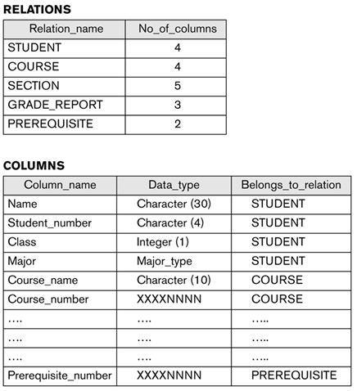
Παράδειγμα ενός Απλοποιημένου Καταλόγου (Catalog)

Slide 14
Βασικά Πλεονεκτήματα της Προσέγγισης των Βάσεων (σε αντίθεση με Αρχεία)
2) Ανεξαρτησία Προγράμματος-Δεδομένων
(Program-data independence)
  Επιτρέπει να αλλάξουμε την δομή και φυσική οργάνωση των δεδομένων χωρίς να χρειαστεί να αλλάξουμε τα Προγράμματα (DBMS Application Programs / Queries)
Π.χ., εάν η DB χωριστεί σε 2 επί μέρους DBs ή εάν ταξινομηθεί η βάση τότε αυτό δε χρειάζεται να το γνωρίζει ο χρήστης!
Αφαιρετικότητα (Data Abstraction)!
(DB)

Slide 15
Βασικά Πλεονεκτήματα της Προσέγγισης των Βάσεων (σε αντίθεση με Αρχεία)
3) Παροχή Πολλαπλών Όψεων (Views) της ίδιας πληροφορίας.
  Π.χ., η γραμματεία της πληροφορικής βλέπει μόνο όσες εγγραφές φοιτητών συσχετίζονται με τις εγγραφές των φοιτητών του Τμήματος Πληροφορικής.
CS-Students
Students
Math-Students

Slide 16
Βασικά Πλεονεκτήματα της Προσέγγισης των Βάσεων (σε αντίθεση με Αρχεία)
4) Διαμοιρασμός Δεδομένων (Μεταξύ Χρηστών) και Επεξεργασία Δοσοληψιών Πολλαπλών Χρηστών :
  Επιτρέπει σε ταυτόχρονους χρήστες (concurrent users) να ανακτούν και να ενημερώνουν την βάση.
  Το Υποσύστημα Ταυτοχρονίας (Concurrency control subsystem) της DBMS διασφαλίζει ότι τα δεδομένα θα παραμένουν σε ορθή (correct) και συνεπή (consistent) κατάσταση.
    Δες παράδειγμα στην επόμενη διαφάνεια
  Το Υποσύστημα Ανάκαμψης (Recovery subsystem) διασφαλίζει ότι κάθε ολοκληρωμένη δοσοληψία (πρόγραμμα βάσης) θα καταγράψει μόνιμα τα αποτελέσματα της στη βάση δεδομένων

Slide 17
Υποσύστημα Ελέγχου Ταυτοχρονίας
(διασφαλίζει ότι η Εκτέλεση 2 δε θα συμβεί)
Deposit (amount, account#) {
x = read(accounts[account#]);
write(accounts[account#], amount + x);
}
Θεωρήστε:
Account[7] = €100
T1: Deposit1(100, 7)
T2: Deposit2(50, 7)
Εκτέλεση 1
Εκτέλεση 2
T1
Read1
Write1
T2
Read2
Write2
T1
Read1
Write1
T2
Read2
Write2
150€ ☹!
WRONG
250€ (Correct)

Slide 18
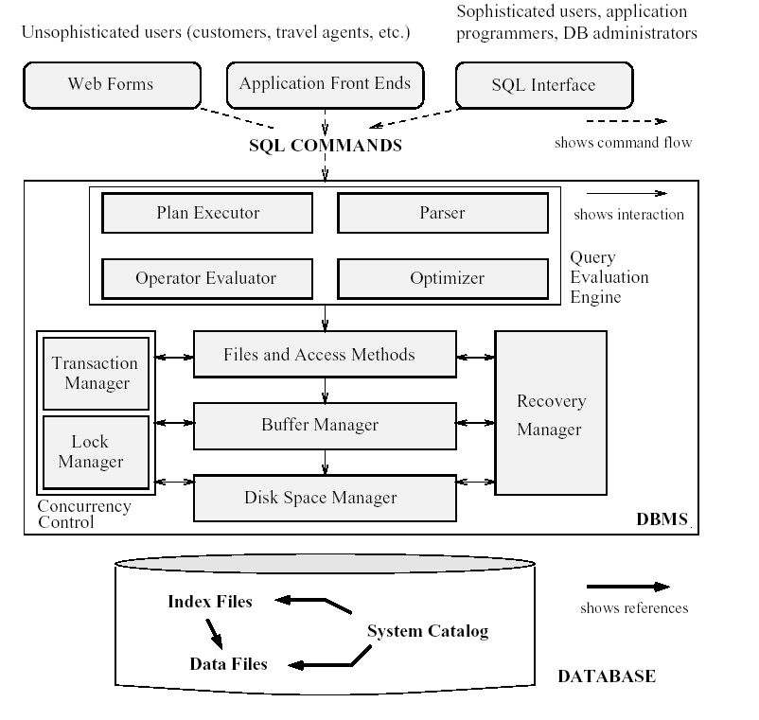
Τι είναι μια DBMS;
Ανατομία ενός SQL Server
Έμπειροι Χρήστες
Άπειροι Χρήστες
ΕΠΛ342
Σχεδιασμός & Χρήση
Δοσοληψιών και Τεχνικές Ελέγχου Ταυτοχρονίας
Βελτιστοποίησης Επερωτήσεων
Τεχνικές Ανάκαμψης (σε περιπτώσεις σφαλμάτων)
Δομή Ευρετηρίων Δευτερεύουσας Μνήμης (Hash, B+)
Ενδόμνημη Διαχείριση Δεδομένων
Αποθήκευση Δεδομένων και Μετα-πληροφοριών
ΕΠΛ446
Notes:
ΕΠΛ342: Σχεδίαση, βελτιστοποίηση και υλοποίηση σχεσιακών βάσεων δεδομένων: μοντέλο οντοτήτων-συσχετίσεων σχεσιακό μοντέλο / σχεσιακή άλγεβρα, γλώσσα επερωτήσεων SQL, συναρτησιακές εξαρτήσεις,
ΕΠΛ446: Μελέτη της λειτουργίας των συστατικών που απαρτίζουν μια σχεσιακή βάση δεδομένων:
+ Αποθήκευση Δεδομένων, Ευρετήρια, Επεξεργασία Επερωτήσεων και Φυσικός Σχεδιασμός,
+ Δομή Ευρετηρίων για Αρχεία
+ Αλγόριθμοι Επεξεργασίας και Βελτιστοποίησης Επερωτήσεων
+ Έννοιες Επεξεργασίας Δοσοληψιών
+ Βάσεις Δεδομένων σε νέα περιβάλλοντα: In-Memory Databases, Sensor Databases, Streaming Databases, Cloud Databases, …

Slide 19
Ανασκόπηση Μαθημάτων Βάσεων
(ΕΠΛ342: Βάσεις Δεδομένων)
ΕΠΛ342: Εφαρμογές των Βάσεων Δεδομένων
  Εισαγωγή στις βασικές έννοιες διαχείρισης δεδομένων
  Σχεδιασμός και Χρήση συστημάτων βάσεων δεδομένων
  Πρακτική Εξάσκηση στην εφαρμογή αυτών των εννοιών χρησιμοποιώντας βιομηχανικό σύστημα διαχείρισης βάσης δεδομένων.
Επίπεδο: Προπτυχιακό
  Υποχρεωτικό Μάθημα (Γενική Κατεύθυνση & Υπ. Συστημάτων και Δικτύων)
Πίστωση: 7.5 μονάδες ECTS
Προαπαιτούμενα:
  ΕΠΛ231: Δομές Δεδομένων & Αλγόριθμοι
    ΕΠΛ111: Διακριτές Δομές στην Πληροφορική και τον Υπολογισμό
    ΕΠΛ132: Αρχές Προγραμματισμού ΙΙ

Slide 20
ΕΠΛ342: Βάσεις Δεδομένων
Καλύπτει τη Διαδικασία Ανάπτυξης Βάσεων Δεδομένων
Για την ανάπτυξη μιας Σχεσιακής Βάσης δεδομένων ακολουθούνται τα ακόλουθα βήματα
  Ανάλυση Απαιτήσεων (Requirement Analysis): Ο Αναλυτής του συστήματος προετοιμάζει ένα έγγραφο απαιτήσεων με την βοήθεια του πελάτη.
    Τι δεδομένα να αποθηκεύονται και που;
    Τι εφαρμογές θα χτιστούν πάνω από τα δεδομένα;
    Ποιες πράξεις/διαδικασίες πρέπει να υποστηριχθούν και με τι απαιτήσεις επίδοσης;
  Εννοιολογική Σχεδίαση Βάσης (Conceptual Database Design): O DB Designer ετοιμάζει ένα ER διάγραμμα το οποίο μπορεί να γίνει αντιληπτό στο πελάτη (για επικύρωση)
    Το διάγραμμα αυτό πρέπει να ορθό, πλήρες και αποδοτικό για να είναι εύκολη η μετατροπή στο επόμενο στάδιο.
Δεν είναι μέρος του EPL342

Slide 21
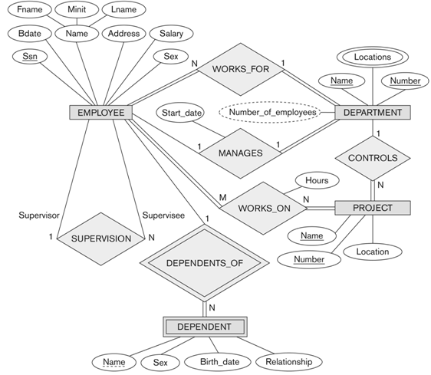
ΕΠΛ342: Βάσεις Δεδομένων
Καλύπτει τη Διαδικασία Ανάπτυξης Βάσεων Δεδομένων
Αποτέλεσμα: Διάγραμμα ER
Notes:
6

Slide 22
Διαδικασία Ανάπτυξης Βάσεων
Λογική Σχεδίαση Βάσης (Logical Database Design): Μετατροπή του ER διαγράμματος σε ένα (Σχεσιακό) Σχήμα Βάσης.
  Μπορεί να γίνει και αυτόματα με κάποιο αλγόριθμο / εργαλείο
Εκλέπτυνση Σχήματος (Schema Refinement):
Ανάλυση σχήματος για εντοπισμό τυχαίων προβλημάτων
  π.χ., Student(ssn, vehicleID, motorID).
    Αποφυγή πολλών κενών τιμών π.χ., Ο Κώστας ΔΕΝ έχει vehicle και motor δημιουργεί την μη επιθυμητή εγγραφή (111, NULL, NULL);
Φυσικός Σχεδιασμός Βάσης (Physical Database Design)
Έλεγχος ότι η βάση θα ικανοποιεί τις απαιτήσεις επίδοσης/φόρτου κτλ. τα οποία επιβάλλουν οι απαιτήσεις του εγγράφου ανάλυσης.
  Εάν δεν ικανοποιούνται τοτε σε αυτό το στάδιο λαμβάνονται διορθωτικά μέτρα (π.χ., προσθήκη ευρετηρίων, κτλ).
Υλοποίηση Εφαρμογής και Μηχανισμών Ασφάλειας (Application & Security Design)

Slide 23
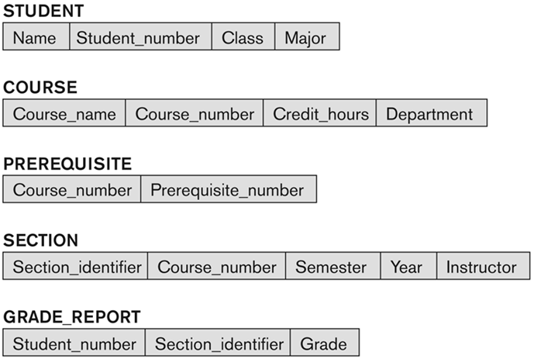
ΕΠΛ342: Βάσεις Δεδομένων
Καλύπτει τη Διαδικασία Ανάπτυξης Βάσεων Δεδομένων
Αποτέλεσμα: Σχεσιακό Σχήμα
Notes:
6

Slide 24
ΕΠΛ342: Βάσεις Δεδομένων
Καλύπτει τη Διαδικασία Ανάπτυξης Βάσεων Δεδομένων
Επεξεργασία Βάσης με Δηλωτικές Επερωτήσεις
// Βρες (Αριθμό Φοιτητή, Όνομα) Φοιτητών
SELECT Student_number, Name
FROM STUDENT
WHERE Major=‘Computer Science’
// Βρες (Αριθμό Φοιτητή, Όνομα) σε αύξουσα σειρά
SELECT Student_number, Name
FROM STUDENT
WHERE Major=‘Computer Science’
ORDER BY Student_number ASC
Notes:
6

Slide 25
ΕΠΛ342: Βάσεις Δεδομένων
Καλύπτει τη Διαδικασία Ανάπτυξης Βάσεων Δεδομένων
Επεξεργασία Βάσης με Δηλωτικές Επερωτήσεις
// Βρές (Όνομα, Μάθημα, Βαθμός) Φοιτητών
SELECT S.Name, G.Section_identifier, G.Grade
FROM Student AS S, GRADE_REPORT AS G
WHERE S.Student_number = G. Student_number
Υπάρχουν αντίστοιχοι μηχανισμοί για εισαγωγές δεδομένων, ενημερώσεις, δημιουργία ευρετηρίων
Notes:
6

Slide 26
Ανασκόπηση Μαθημάτων Βάσεων
(ΕΠΛ446: Προχωρημένες Βάσεις Δεδομένων)
ΕΠΛ446: Προχωρημένες Βάσεις Δεδομένων
  Κατανόηση και Υλοποίηση προχωρημένων εννοιών που αφορούν την εσωτερική λειτουργία μιας σχεσιακής βάσης δεδομένων
  Έκθεση σε Προχωρημένα και Ανερχόμενα Θέματα στο πεδίο των βάσεων δεδομένων.
Επίπεδο: Προπτυχιακό
  Περιορισμένης Επιλογής: Γενική Κατεύθυνση
Πίστωση: 7.5 μονάδες ECTS
Προαπαιτούμενα:
  ΕΠΛ342: Βάσεις Δεδομένων
    ΕΠΛ231: Δομές Δεδομένων & Αλγόριθμοι
      ΕΠΛ111: Διακριτές Δομές στην Πληροφορική και τον Υπολογισμό
      ΕΠΛ132: Αρχές Προγραμματισμού ΙΙ

Slide 27
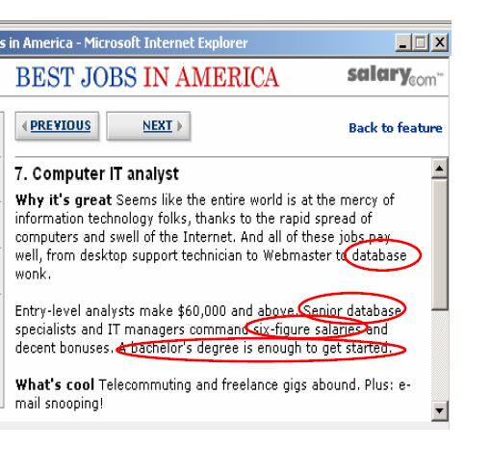
Σε ποιούς απευθύνεται το ΕΠΛ446;
Άτομα που θέλουν να ασχοληθούν επαγγελματικά με τις βάσεις δεδομένων (π.χ., ως DBA - Database Administrator, ως Database Analyst και Database Designer)
  + Ποιες οι ευθύνες ενός DBA;
α) Μοντελοποίηση (λογικά/φυσικά σχήματα)
β) Διαχειρίζεται
  Διαθεσιμότητα δεδομένων (Data availability)
  Ανάκαμψη από σφάλματα (Crash recovery)
  Επίδοση της ΒΔ (DB tuning)
  Aσφάλεια (Security) & Eξουσιοδότηση
  (Authorization)
Άτομα που θέλουν να ακολουθήσουν μεταπτυχιακές σπουδές ή/και ακαδημαϊκή καριέρα.
Notes:
ΕΠΛ342: Σχεδίαση, βελτιστοποίηση και υλοποίηση σχεσιακών βάσεων δεδομένων: μοντέλο οντοτήτων-συσχετίσεων σχεσιακό μοντέλο / σχεσιακή άλγεβρα, γλώσσα επερωτήσεων SQL, συναρτησιακές εξαρτήσεις,
ΕΠΛ446: Μελέτη της λειτουργίας των συστατικών που απαρτίζουν μια σχεσιακή βάση δεδομένων:
+ Αποθήκευση Δεδομένων, Ευρετήρια, Επεξεργασία Επερωτήσεων και Φυσικός Σχεδιασμός,
+ Δομή Ευρετηρίων για Αρχεία
+ Αλγόριθμοι Επεξεργασίας και Βελτιστοποίησης Επερωτήσεων
+ Έννοιες Επεξεργασίας Δοσοληψιών
+ Βάσεις Δεδομένων σε νέα περιβάλλοντα: In-Memory Databases, Sensor Databases, Streaming Databases, Cloud Databases, …

Slide 28



Τι καλύπτει το ΕΠΛ446;
B) Άλλα Προχωρημένα Θέματα
Κατανεμημένες Βάσεις Δεδομένων (Distributed Databases)
Ημι-δομημένα Δεδομένα (XML/XPath/XQuery)
Χωρικές Βάσεις Δεδομένων (Spatial Databases)
Αναδυόμενες Τεχνολογίες Βάσεων Δεδομένων και Βάσεις σε Νέα Περιβάλλοντα:
  In-Memory Databases, Sensor Databases, Streaming Databases, Cloud Databases, …
Notes:
ΕΠΛ342: Σχεδίαση, βελτιστοποίηση και υλοποίηση σχεσιακών βάσεων δεδομένων: μοντέλο οντοτήτων-συσχετίσεων σχεσιακό μοντέλο / σχεσιακή άλγεβρα, γλώσσα επερωτήσεων SQL, συναρτησιακές εξαρτήσεις,
ΕΠΛ446: Μελέτη της λειτουργίας των συστατικών που απαρτίζουν μια σχεσιακή βάση δεδομένων:
+ Αποθήκευση Δεδομένων, Ευρετήρια, Επεξεργασία Επερωτήσεων και Φυσικός Σχεδιασμός,
+ Δομή Ευρετηρίων για Αρχεία
+ Αλγόριθμοι Επεξεργασίας και Βελτιστοποίησης Επερωτήσεων
+ Έννοιες Επεξεργασίας Δοσοληψιών
+ Βάσεις Δεδομένων σε νέα περιβάλλοντα: In-Memory Databases, Sensor Databases, Streaming Databases, Cloud Databases, …

Slide 29
Minibase
(Προγραμματιστικές Εργασίες)
H Minibase είναι ένα σύστημα διαχείρισης δεδομένων το οποίο προορίζεται για εκπαιδευτική χρήση.
Περιλαμβάνει ένα Αναλυτή Επερωτήσεων (Parser), ένα Βελτιστοποιητή Επερωτήσεων (Query Optimizer), Διαχειριστή Ενδιάμεσης Μνήμης (Buffer Pool Manager), Μηχανισμούς Αποθήκευσης (heap files, secondary indexes based on B+ Trees), και Διαχειριστή Μαγνητικού Δίσκου (Disk Space Manager).
Επιτρέπει στο φοιτητή να προγραμματίσει συστατικά μιας βάσης με χρήση της C++.
Αναπτύχθηκε παράλληλα με το βιβλίο του μαθήματος μας!
Χρησιμοποιείται σαν εισαγωγικό εργαλείο εκπαίδευσης του προσωπικού από εταιρείες κατασκευής βάσεων δεδομένων (π.χ., oracle).

Slide 30
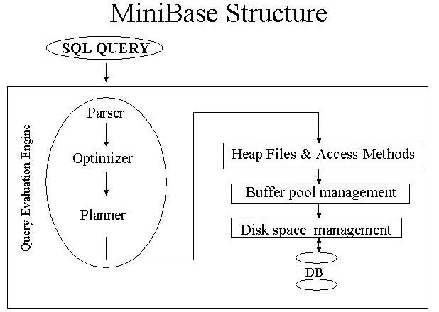
Minibase
(Προγραμματιστικές Εργασίες)

